Slide 1
Муниципальное дошкольное образовательное учреждение «Детский сад №32 Дзержинского района Волгограда» Логопедические зарядки в коррекционной работе с детьми с ОНР
Выполнили: Учитель-логопед Сулеменова Т.С
Воспитатель Никитина Е.В.

Slide 2
Цель: Преодоление речевых нарушений путём формирования и совершенствования двигательных навыков во время проведения утренней зарядки.
Задачи:
— создание бодрого, радостного настроения у детей;
— формирование и совершенствование фонематического слуха;
— развитие координации движения и всех групп мышц;
— развитие общей и мелкой моторики;
— развитие речевой и двигательной памяти;
— развитие речевого дыхания.

Slide 3
Комплекс№1
1.«Топотушки» Ходьба в колонне по-одному, приговаривая: Топ, топ!
2.«Шлепушки» Ходьба с похлопыванием руками по бокам, приговаривая: шлёп-шлёп!
3. Бег с высоким подниманием коленей, приговаривая: Цок, цок, цок!
4. Ходьба свободная
5. Построение в круг. - Справа друг и слева друг мы веселый круг (подавать друг другу руку)
ОРУ
1. «Руки вверх». И. п.: ноги- пятки вместе, носки врозь, руки внизу. Поднять руки вверх вдох - вниз, опустить,сказать на выдохе: «вни-ии-ииз». Повторить 5 раз
2.«Наклоны вперед». И. п.: ноги на ширине плеч, руки на поясе. Наклониться вперед, сказать «фу-уу-уу-уу-уу»выдох, выпрямиться –вдох. Повторить 6раз
3.«Приседание».И. п.: ноги слегка расставлены, руки на поясе. Присесть, вытянуть руки вперед, сказать «пы-ы-ы-ы-ых» выдох, вернуться в и. п. - вдох. Повторить 6 раз
4.«Полочки» И. п.: ноги- пятки вместе, носки врозь, руки перед грудью согнуты в локтях. Развести руки в стороны: «ии-ии-ии-ии-их», вернуться и. п. - вдох. Повторить 6 раз
5.«Ловим комара» И. п.: ноги слегка расставлены, руки внизу. Прыгнуть, поднять руки и хлопнуть над головой «хлоп», вернуться и. п. - выдох. Повторить 6 раз
Перестроение в колонну. Непродолжительная ходьба.
Дыхательное упражнение.
«Птички летят». 1- руки через стороны вверх, вдох через нос. 2-3-4- руки вниз,выдох через нос:чи-чи-чи:(на одном выдохе).

Slide 4
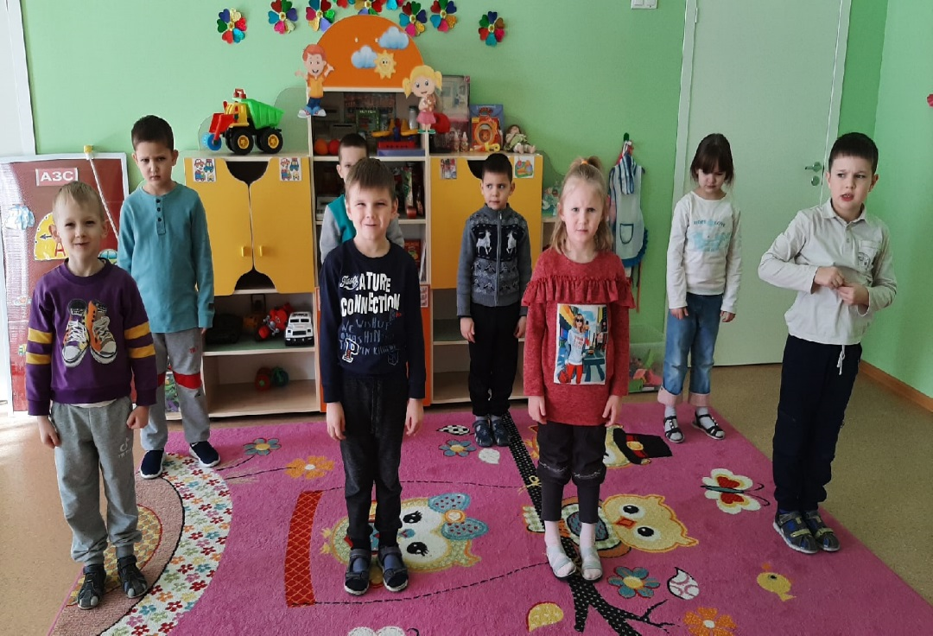
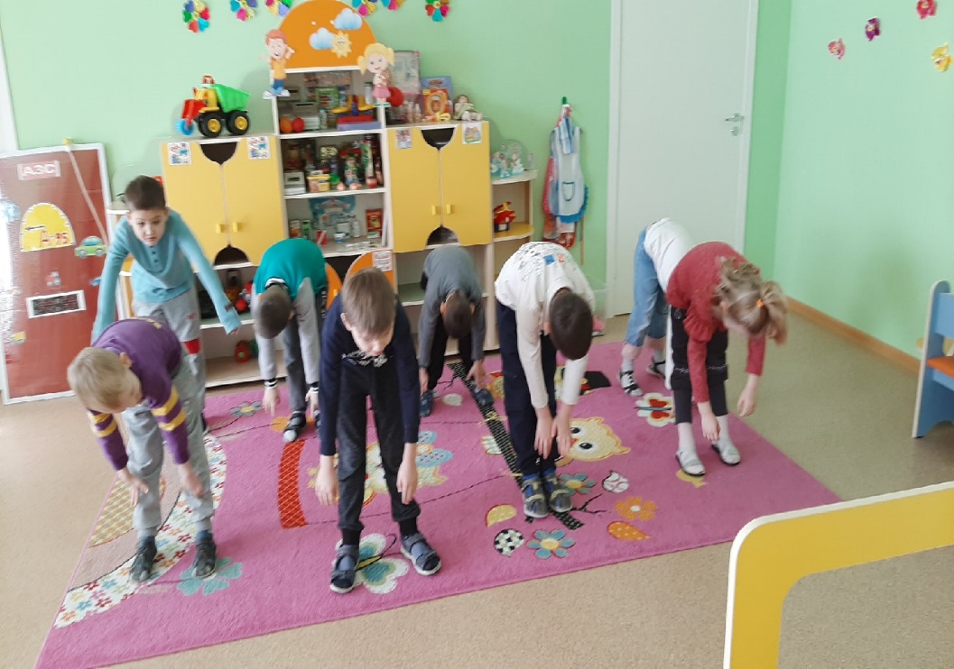
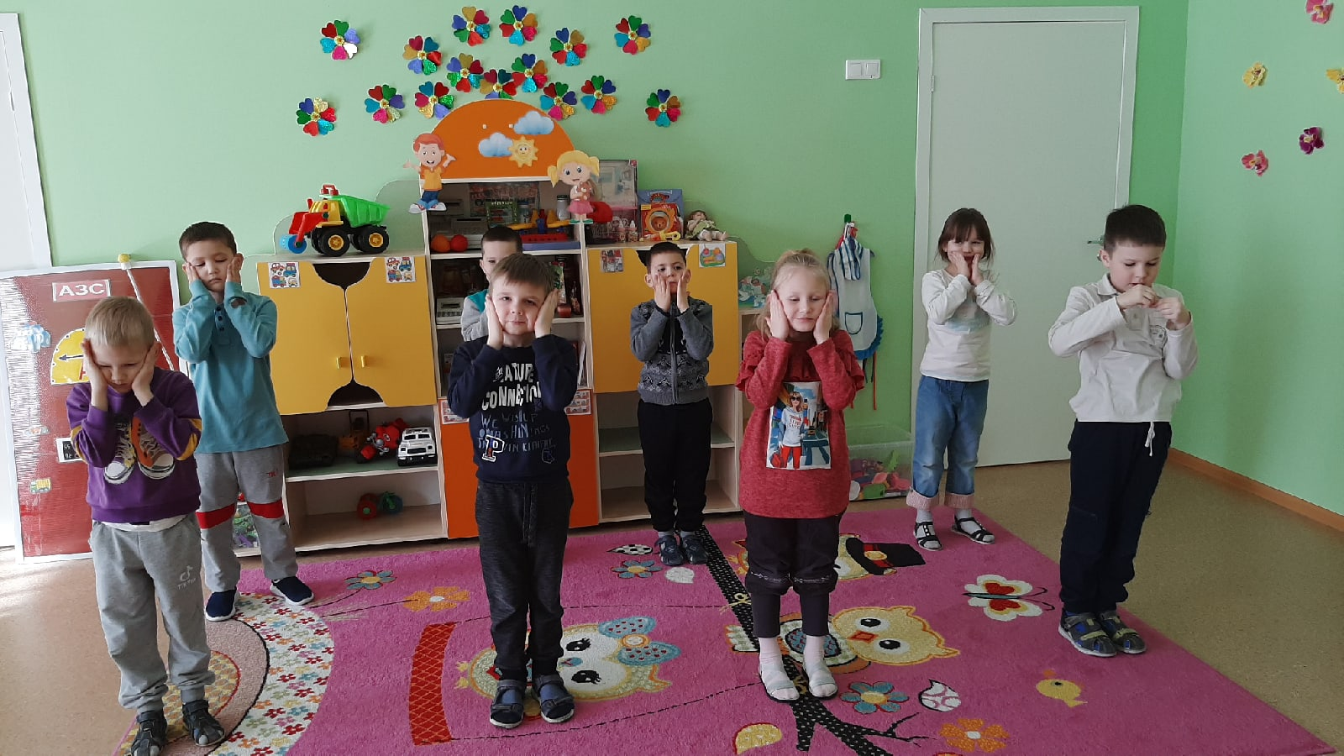
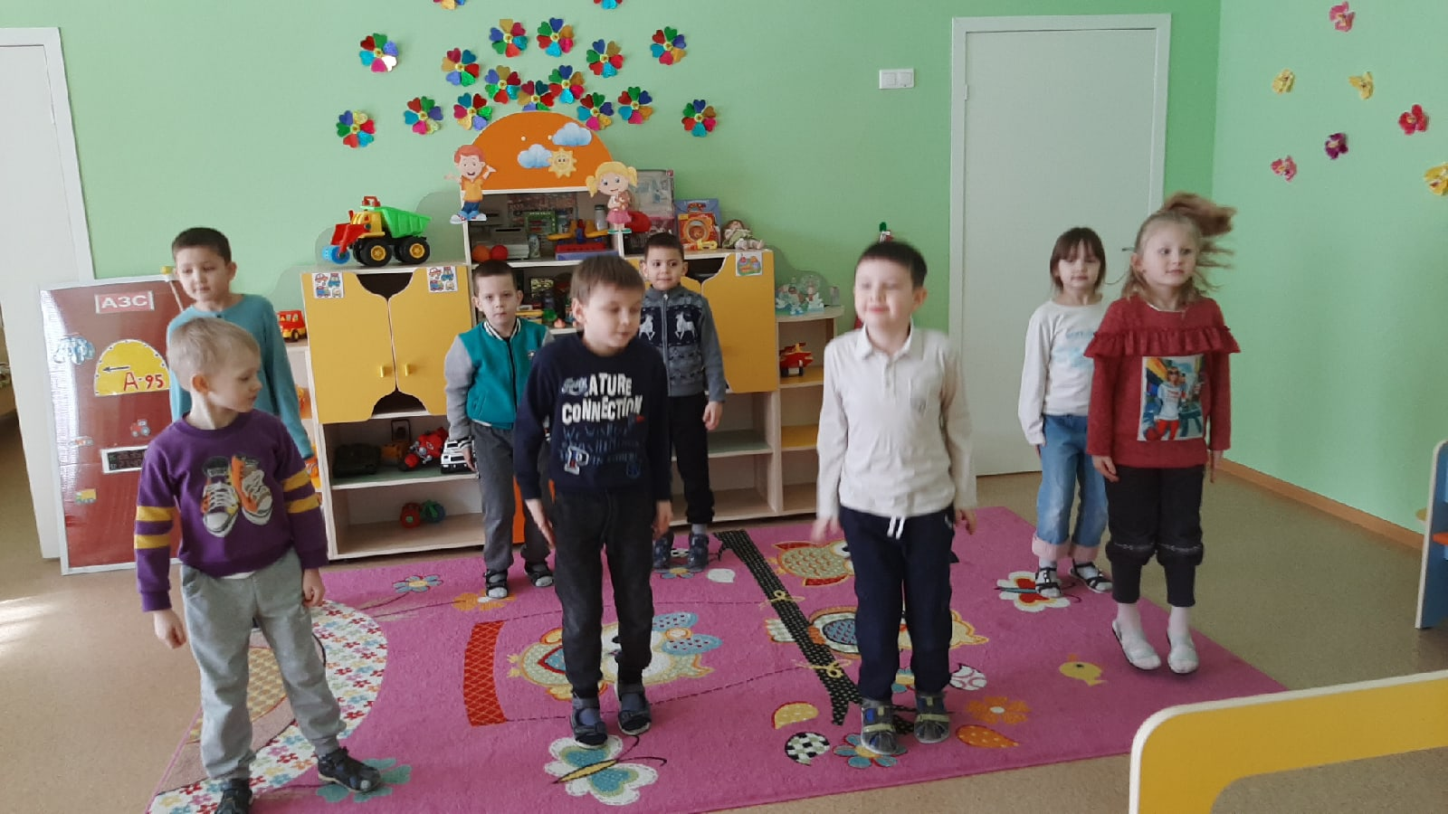

Slide 5
Комплекс№2
1.«Топотушки- хлопушки».Ходьба в колонне по- одному: сделать 2 шага, похлопать 2 раза в ладоши,приговаривая: Топ, топ! Хлоп, хлоп!
2.«Каблучок»Ходьба на пятках: Чок, чок, чок!
3.«Петушок» Ходьба с высоким подниманием колена, с хлопком по бёдрам: Ку-ка-ре-ку, Ку-ка-ре-ку,
4. Легкий бег на носках
5. Спокойная ходьба.
6. Перестроение в 2 звена.
Я и друг, а вместе- пара.
Поскорее в строй вставай
И зарядку начинай!
ОРУ
1.«Руки вперед, вверх». И. п.: ноги- пятки вместе, носки врозь, руки внизу. Поднять руки вперед, вверх, посмотреть на них, сделать вдох, вернуться и. п. - выдох «ии-ии-ии-ии-ии». Повторить 5 раз
2. «Качели».И. п.: ноги на ширине плеч, руки на поясе. Наклониться вправо, сказать «вправо», выпрямиться- вдох. Выполнить те же движения влево. Повторить 6 раз
3. «Приседания».И. п.: ноги пятки вместе, носки врозь, руки а поясе. Присесть, хлопнуть по коленкам «та-а-ак», встать- вдох. Повторить 5 раз.
4. «Наклоны вперед».И. п.: ноги на ширине плеч, руки за головой. Наклониться вперед «у-у-у-у-у-ух», выпрямиться- вдох. Повторить 6р.
5. «Прыжки».И. п.: ноги параллельно, руки на поясе. Сделать 8 прыжков, походить на месте и вновь прыгнуть 8 раз. Повторить 2 раза.
Перестроение из звеньев в колонну. Ходьба.
Дыхательное упражнение «Куры». Дети стоят, наклонившись пониже, свободно свесив руки- «крылья! И опустив голову. Произносят «тах-тах-тах», одновременно похлопывая себя по коленям- выдох, выпрямляясь, поднимают руки к плечам- вдох.

Slide 6
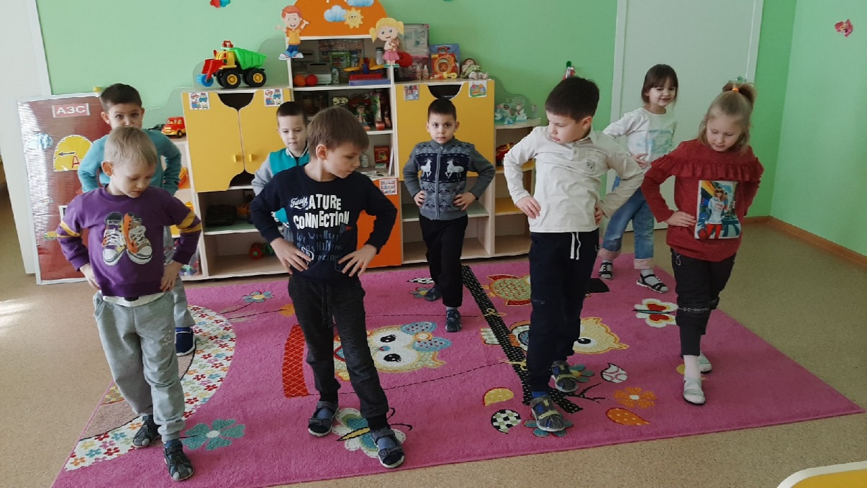
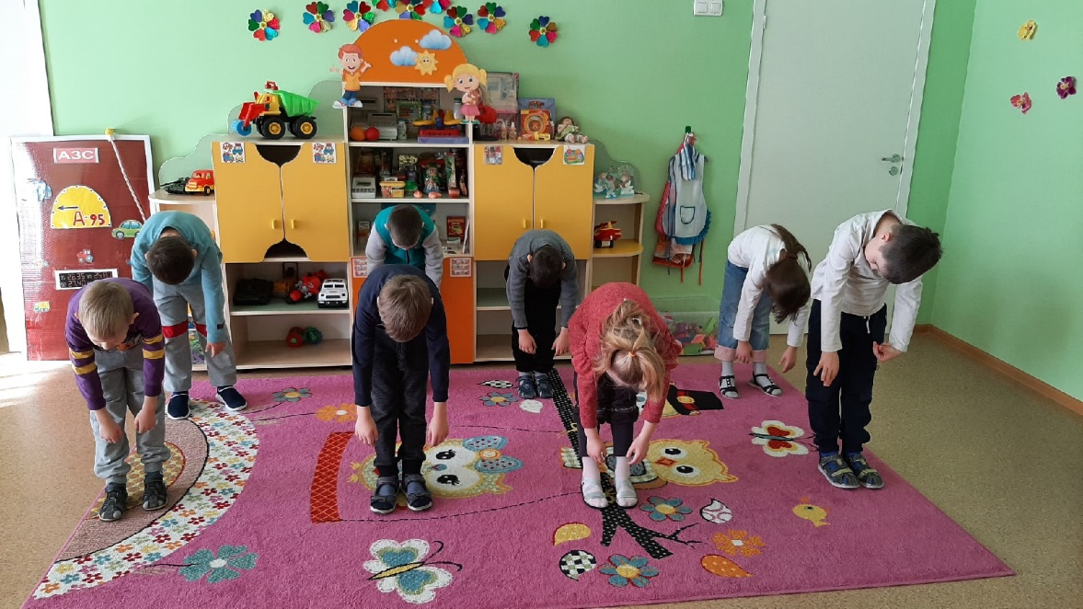
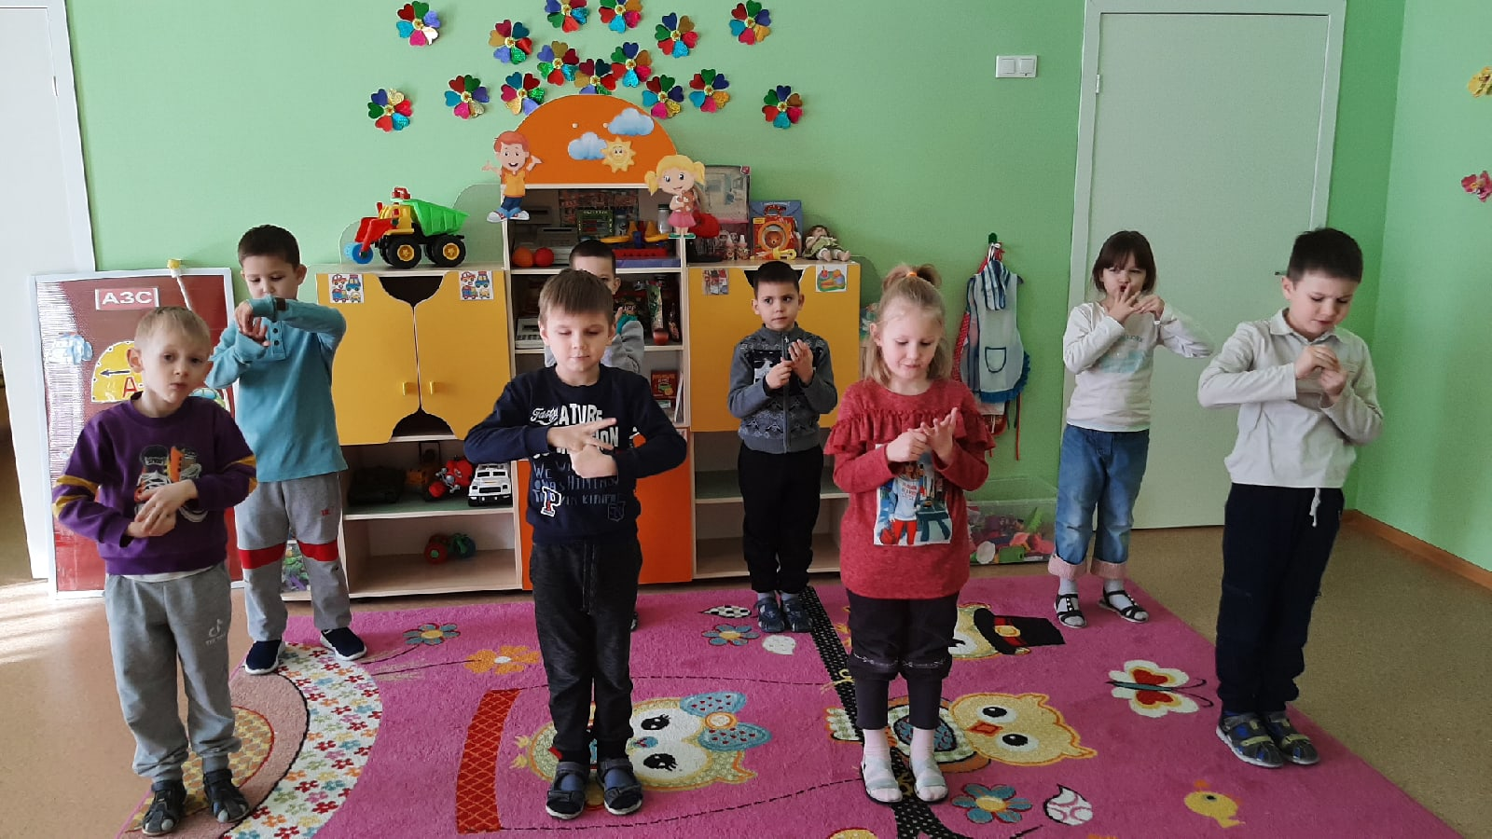
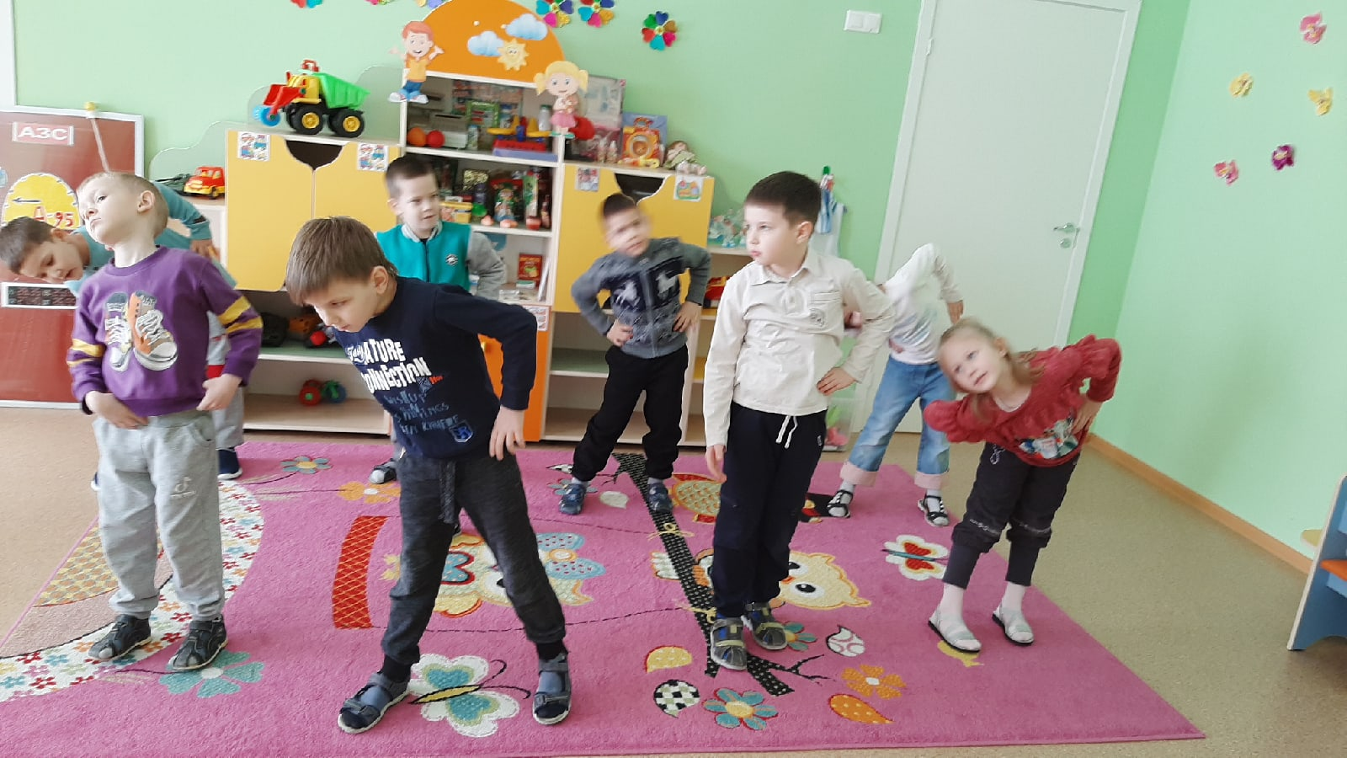

Slide 7
Комплекс №3
1.«Марш» Ходьба. - Раз, два, раз, два, шагает дружно детвора.
2. «Дождик» Ходьба с хлопками над головой- «тук, тук, тук!»
3.«Через лужи» Ходьба приставным шагом вправо. - «Боком, боком»
4. Медленный и быстрый бег. - Друг за другом, ровным кругом, всё бегом, бегом, бегом, и кругом, кругом, кругом.
Тише, тише, не спешите, и теперь легко бегите!
5. Ходьба с перестроением. - А теперь, дружок, иди, пару ты себе возьми! Эй, дружок, не ленись, в две колонны становись!
ОРУ
1.«Раскачивание рук».И. п.: ноги- пятки вместе, носки врозь, руки внизу. Раскачивание руками вперед- назад «Ой- да», после нескольких движений вернуться в и. п. Повторить 5раз.
2. «Повороты с разведением рук в стороны».И. п.: ноги на ширине плеч, руки за головой. Повернуться вправо, развести руки в стороны «вправо», выпрямиться, выполнить движение влево. Повторить 6раз.
3. «Ножницы».И. п.: ноги- пятки вместе, носки врозь, руки в стороны. Скрестить прямые руки перед собой, сказать «ж-ж-ж», развести руки в стороны вдох. Повторить 6раз.
4. «Наклоны вперед» И. п.: сидя, ноги в стороны, руки сзади на полу. Наклониться вперед, достать руками носки ног «во-о-о-о-о-т», вернуться в и. п. - вдох. Повторить 5 раз.
5. «Прыжки». И. п.: ноги параллельно, руки на поясе. Сделать 8 прыжков, походить на месте и вновь прыгнуть 8 раз. Повторить 2 раза.
Перестроение из звеньев в колонну. Ходьба.
Дыхательное упражнение «Гуси летят».
Медленно и плавно ходим по залу, взмахивая руками, как гуси; руки- крылья на вдохе поднимаем, на выдохе опускаем, произнося «га-а-а-а-а-а», (го-о-о-о-о-о, (гу-у-у-у-у-у).Выдох должен быть намного длиннее вдоха.

Slide 8
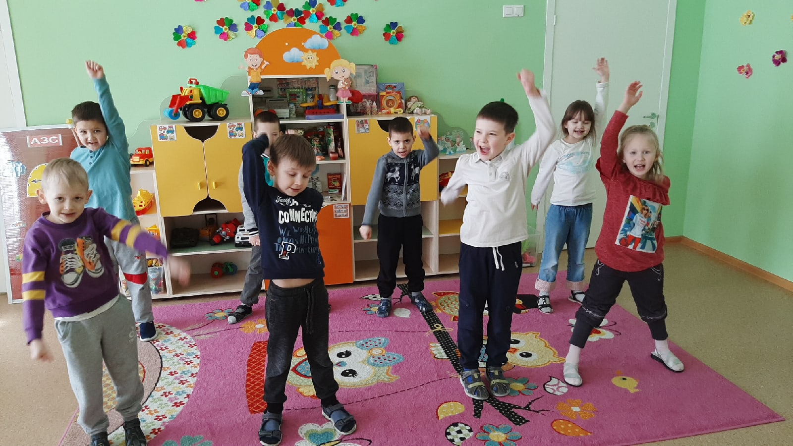
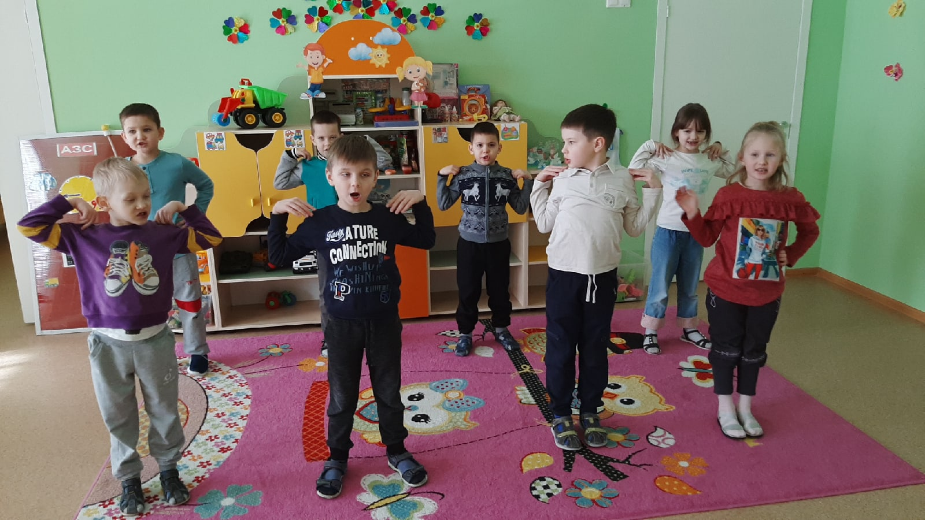
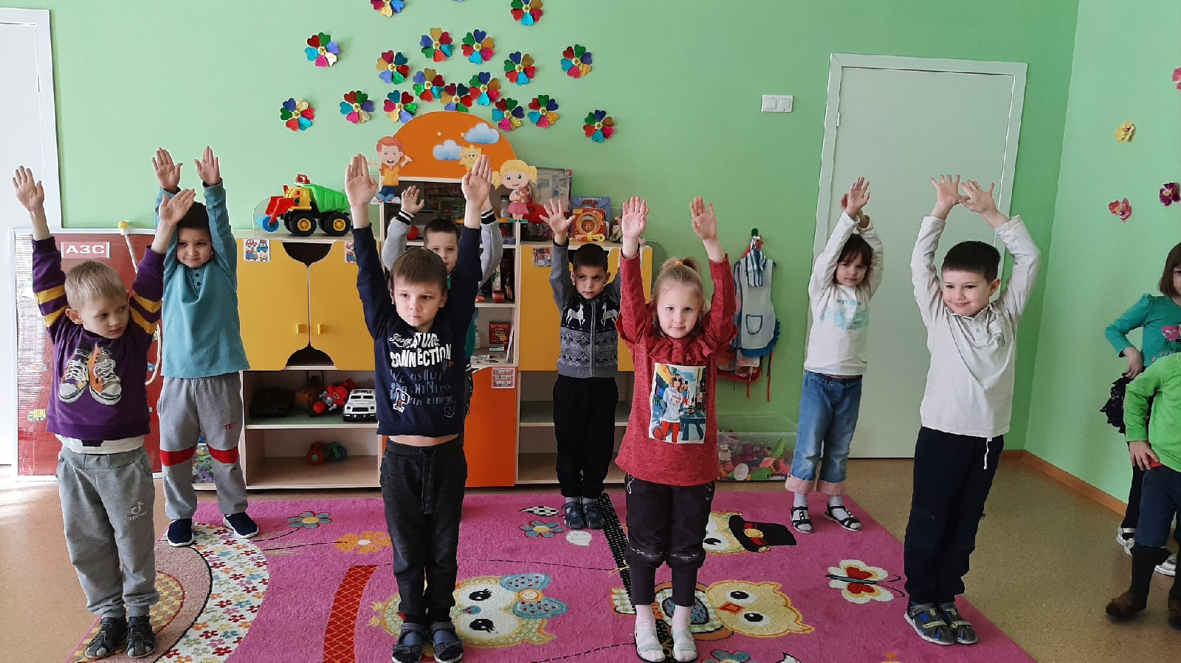
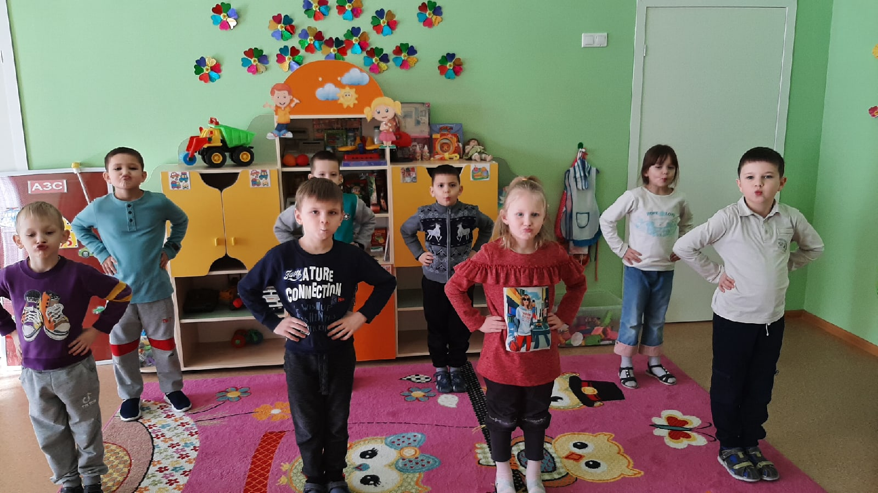

Slide 9
Комплекс №4 с флажками
1.«Молоточки».Ходьба в колонне по одному: «Стук, стук, стук!»
2.«Комары». Ходьба с хлопками.Над головой в такт шагу: «Хлоп, хлоп!»
3.«Медведи» Ходьба на внешней стороне стопы: «Тяп, тяп, тяп!»
4.«Через ручеек» Прыжки с продвижением вперед: «Прыг, прыг, прыг!»
5.«Речка бежит» Легкий бег: «Буль, буль, буль!»
Ходьба- перестроение. 1,2,1,2, Перестройся, детвора! Эй, дружок, не ленись! В три колонны становись! (раздача флажков).
ОРУ с флажками
1.«Мельница». И. п.: ноги- пятки вместе, носки врозь, флажки визу, вдоль туловища. Вращение руками вперед-2 раза, вернуться в и. п., вращение руками назад- 2 раза, вернуться в и. п. Повторить 5 раз.
2.«Повороты в стороны». И. п.: ноги на ширине плеч, флажки внизу. Повернуться вправо, развести флажки в стороны, сказать «Вправо» выдох, выпрямиться. Выполнить те же движения влево. Повторить 6 раз.
3. «Наклоны с флажками». И. п.: тоже. Наклониться вперед, отвести руки с флажками назад «а-а-а-ах» выдох, вернуться в и. п. - вдох. Повторить. 6 раз.
4.«Приседание». И. п.: ноги – пятки вместе, носки врозь, флажки внизу. Присесть, вытянуть флажки вперед, сказать «сесть» выдох, вернуться в и. п. - вдох. Повторить 7раз.
5.«Ножницы». И. п.: ноги – пятки вместе, носки врозь, руки в стороны. Скрестить прямые руки с флажками перед собой, сказать «ж-ж-ж» выдох, развести руки в стороны – вдох. Повторить 6 раз.
Перестроение из звеньев в колонну. Ходьба.
Дыхательное упражнение. «Шарик сдувается».
Сделать легкий вдох – руки в стороны, выдыхая, показать, как медленно выходит воздух из шарика- «с-с-с-с-с-с-с», руки сближаются перед грудью.

Slide 10
